Slide 1
Projeto Individual
NOME: Breno de Freitas
RA: 01211014

Slide 2
Desenvolvimento
VS Code
Banco de Dados
APIs
Plataformas
- MySQL
- Html
- CSS
- JavaScript
- Projeto-site
- Trello
- GitHub
- HelpDesk

Slide 3
Introdução ao tema

Slide 4
Qual foi o tema escolhido e por quê ?
MEDITAÇÃO.
Salvou a minha vida.
Abriu os meus olhos.
Me conectei comigo mesmo e com o meu verdadeiro eu.
Clareza.
Autoconhecimento.
Hobby.
Paz interior.
Verdadeira felicidade e a verdadeira riqueza, o tesouro interior.

Slide 5
Problemática e objetivo.
DESINFORMAÇÃO.
Começar é difícil.
Desenvolvimento do site “DESPERTE-SE”.
Ensinar e ajudar.
Compartilhamento de experiências e de conhecimento, online e com várias pessoas.

Slide 6
Site

Slide 7
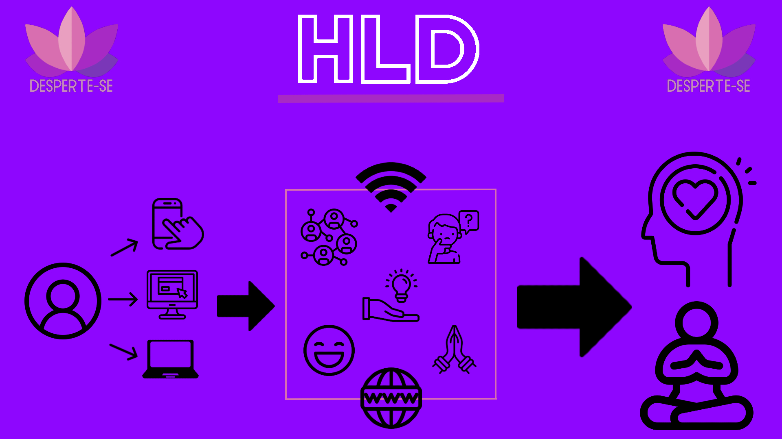

Slide 8
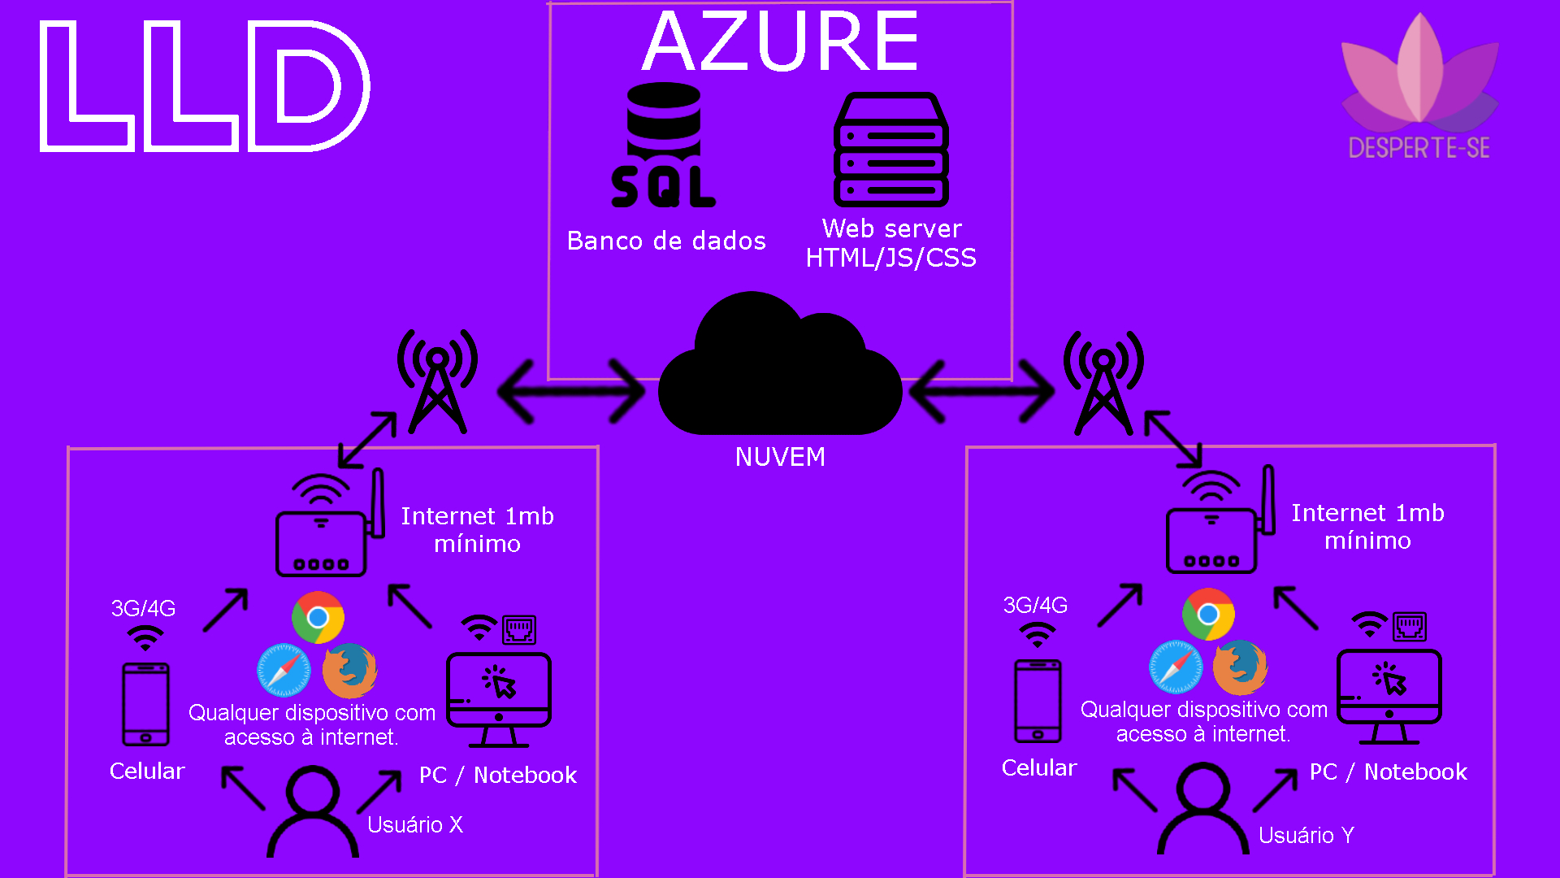

Slide 9
Banco de Dados
Modelagem Lógica.

Slide 10
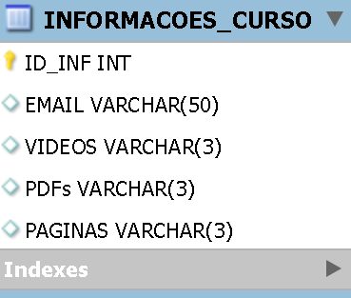
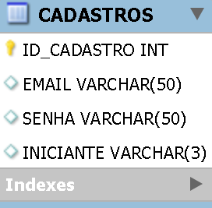

Slide 11
Agradecimentos
- A todos os professores.
- Família e amigos.

Slide 12

MUITO OBRIGADO !

